Slide 1
Я І МОЯ СІМ’Я.
НАЙБЛИЖЧЕ ОТОЧЕННЯ
Підготувала: Мирослава Радківська

Slide 2
Сім’я, родина, рід – це моє найближче коло спілкування

Slide 4
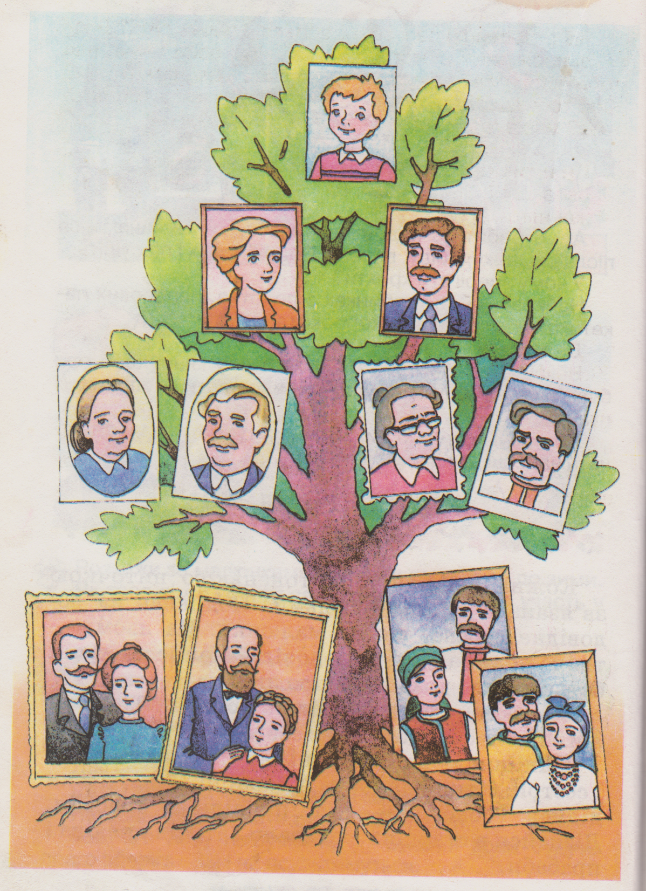
Послухай як звучать назви твоїх рідних різними мовами

Slide 5
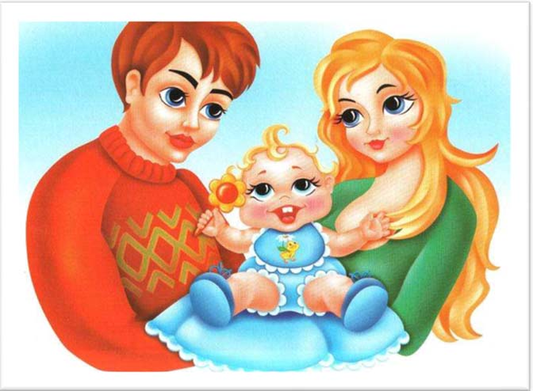
бабуся дідусь тато мама сестра брат син доня тітка дядько

Slide 6
НАЗВИ ЛЮДЕЙ, ЩО ВХОДЯТЬ ДО ТВОГО НАЙБЛИЖЧОГО КОЛА

Slide 7
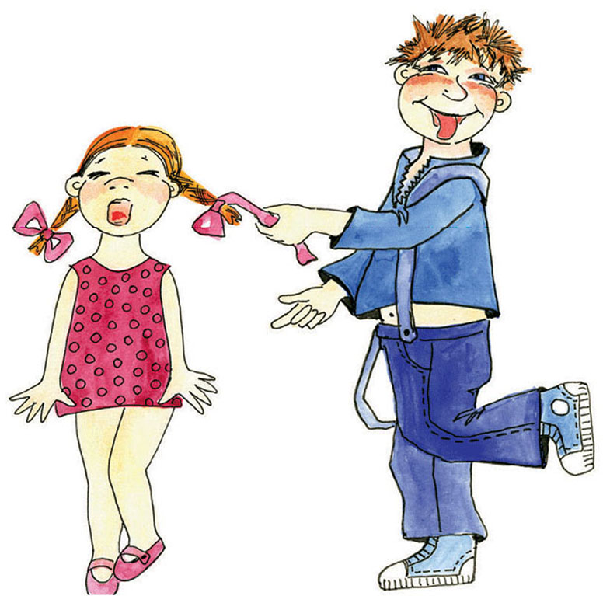
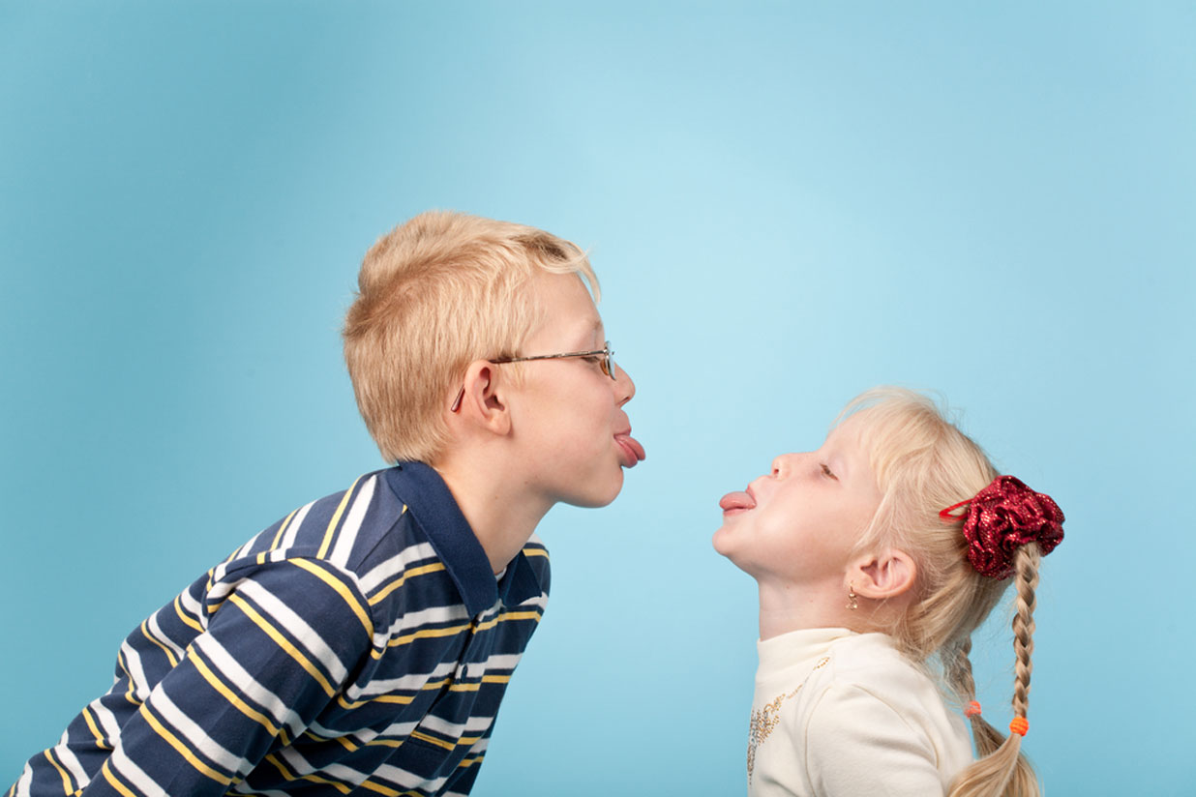
БРАТ ТА СЕСТРА. ВАШІ СТОСУНКИ

Slide 8
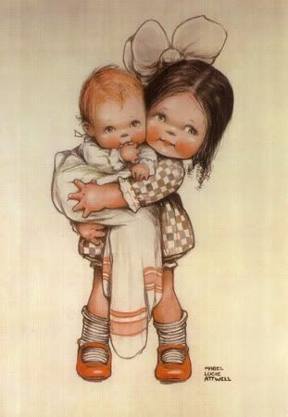
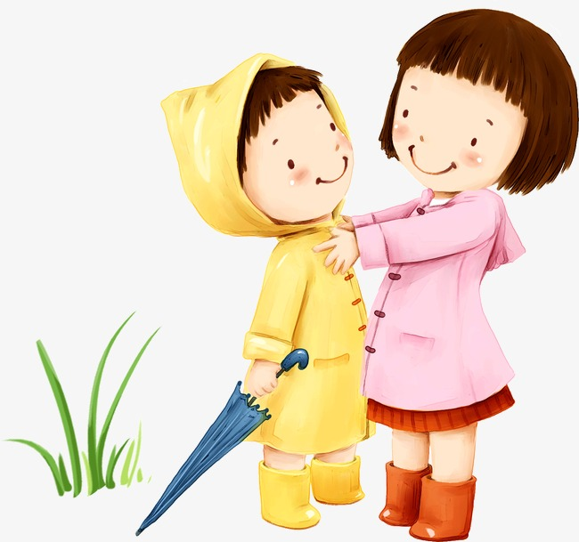
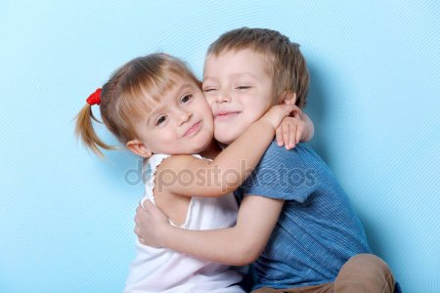
Які у мене стосунки з сестрою чи братом?

Slide 9
Без любові до матері немає і любові до людей. Той добре серце має, хто слабшого захищає. Без сім'ї нема щастя на землі. На сонці тепло, а біля матері добре. Молодь багата мудрістю батьків.

Slide 10
ПІДСУМОК УРОКУ
ПІДСУМОК УРОКУ

Slide 12
оиролорбот
ПАМ»ЯТАЙ! ТВОЯ СІМ»Я – ТВОЄ БАГАТСТВО!

